Slide 1
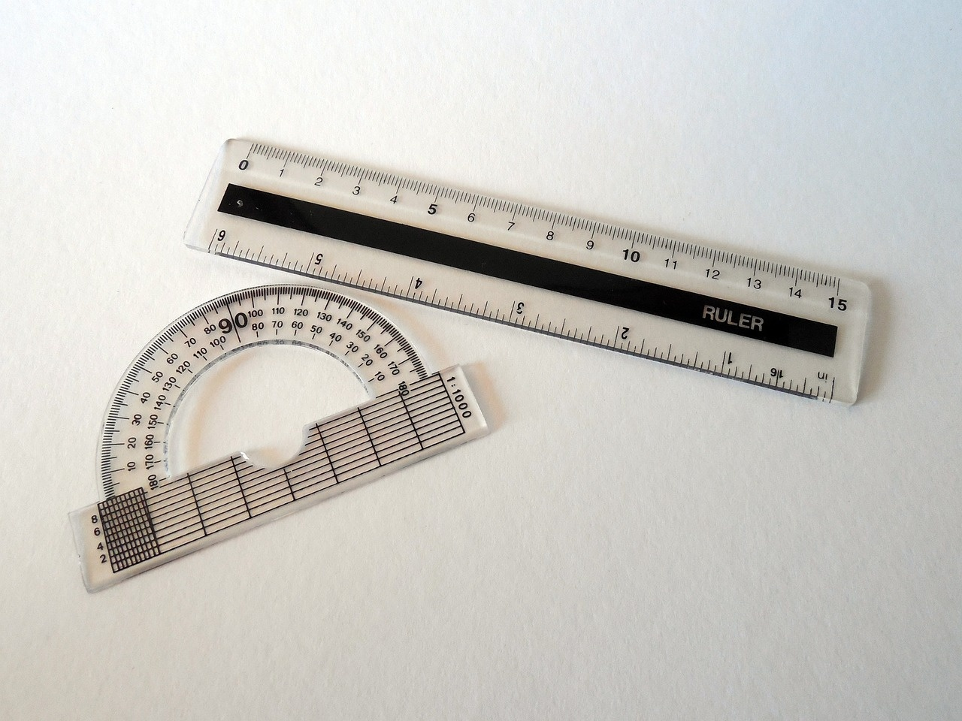



Matematica Applicata: Teorema di Pitagora e Trigonometria
Esplorazione delle Fondamenta e delle Applicazioni nei Triangoli Rettangoli

Slide 2



Table of contents
Teorema di Pitagora e Trigonometria nei Triangoli R…
Introduzione al Teorema di Pitagora
Dimostrazione Geometrica del Teorema
Funzioni Trigonometriche Fondamentali
Seno - Approfondimento
Coseno - Approfondimento
Tangente - Approfondimento
Calcolo dell'Area nei Triangoli Rettangoli
Teorema della Corda
Applicazioni Pratiche in Ingegneria
Applicazioni nella Fisica
Strumenti di Calcolo
Esercitazione Pratica - Parte 1
01
02
03
04
05
06
07
08
09
10
11
12
13

Slide 3
Table of contents
Esercitazione Pratica - Parte 2
Errori Comuni e Come Evitarli
Collegamento con Altre Branche Matematiche
Storia e Curiosità
Applicazioni Digitali e Software
Prospettive Future
Conclusione e Riflessione
14
15
16
17
18
19
20

Slide 4
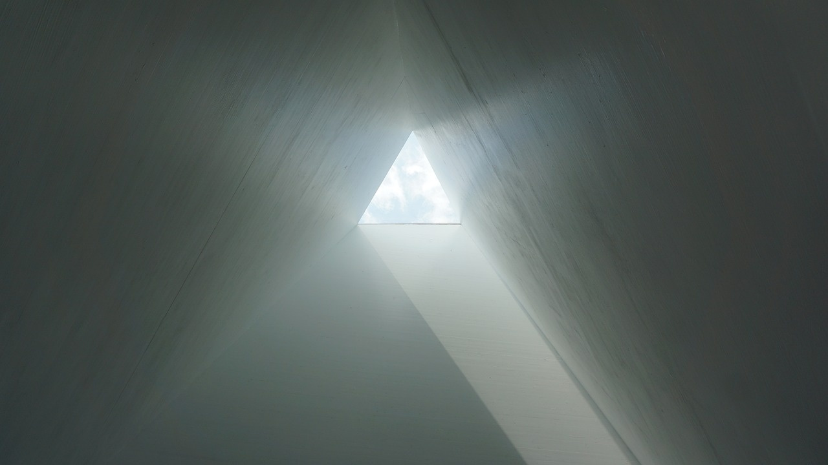
Teorema di Pitagora e Trigonometria nei Triangoli Rettangoli
Teorema di Pitagora e Trigonometria nei Triangoli Rettangoli
Teorema di Pitagora: Fondamentale per la geometria dei triangoli rettangoli, Formula: a^2 + b^2 = c^2, Applicazioni pratiche nel calcolo di distanze e misure
Funzioni Trigonometriche: Seno, Coseno e Tangente: relazioni tra angoli e lati, Utilizzo per risolvere problemi di triangoli rettangoli, Importanza nelle applicazioni ingegneristiche e fisiche
Calcolo dell'Area: Formula: Area = (base × altezza) / 2, Metodi di calcolo utilizzando le funzioni trigonometriche, Esempi pratici per comprendere l'applicazione del teorema
Teorema della Corda: Relazioni tra corde e angoli in una circonferenza, Utilizzo per risolvere problemi complessi in geometria, Dimostrazione matematica e applicazioni pratiche
Matematica Applicata: Teorema di Pitagora e Trigonometria

Slide 5

Introduzione al Teorema di Pitagora
Definizione del Teorema
Spiegazione dei Termini
Il Teorema di Pitagora stabilisce che, in un triangolo rettangolo, la somma dei quadrati delle lunghezze dei cateti (a e b) è uguale al quadrato della lunghezza dell'ipotenusa (c): a² + b² = c².
Cateti: i due lati che formano l'angolo retto.
Ipotenusa: il lato opposto all'angolo retto, il più lungo del triangolo.
Illustrazione Grafica
Breve Cenno Storico
Rappresentazione visiva del triangolo rettangolo con i cateti e l'ipotenusa, evidenziando la relazione geometrica tra i lati.
Il teorema prende il nome dal matematico greco Pitagora, vissuto nel VI secolo a.C., e ha avuto un impatto significativo nello sviluppo della geometria e della trigonometria.
Matematica Applicata: Teorema di Pitagora e Trigonometria

Slide 6

Dimostrazione Geometrica del Teorema
01
02
03
Costruzione di un Triangolo Rettangolo
Creazione dei Quadrati sui Lati
Ricomposizione e Confronto delle Aree
Iniziamo disegnando un triangolo rettangolo con cateti di lunghezza a e b, e ipotenusa c.
Questa configurazione ci permette di visualizzare la relazione tra i lati.
Costruiamo un quadrato su ciascun lato del triangolo.
Il quadrato sui cateti avrà aree a^2 e b^2, mentre il quadrato sull'ipotenusa avrà area c^2.
Questa fase è fondamentale per comprendere la relazione geometrica.
Dimostriamo che l'area totale dei quadrati sui cateti è equivalente all'area del quadrato sull'ipotenusa, ovvero a^2 + b^2 = c^2.
Questa ricomposizione visiva evidenzia l'importanza del teorema di Pitagora nella geometria.
Matematica Applicata: Teorema di Pitagora e Trigonometria

Slide 7

Funzioni Trigonometriche Fondamentali
Definizione delle tre funzioni trigonometriche base
Rappresentazione grafica in un triangolo rettangolo
Seno (sin): rapporto tra il cateto opposto e l'ipotenusa.
Coseno (cos): rapporto tra il cateto adiacente e l'ipotenusa.
Tangente (tan): rapporto tra il cateto opposto e il cateto adiacente.
Illustrazione delle funzioni trigonometriche in relazione agli angoli del triangolo.
Importanza della rappresentazione visiva per la comprensione delle funzioni.
Formula per calcolare ciascuna funzione
Seno: sin(θ) = opposto/iperonusa
Coseno: cos(θ) = adiacente/iperonusa
Tangente: tan(θ) = opposto/adiacente = sin(θ)/cos(θ)
Matematica Applicata: Teorema di Pitagora e Trigonometria

Slide 8

Seno - Approfondimento
Definizione Matematica
Esempi di Calcolo
La funzione seno è definita come: sin(θ) = cateto opposto / ipotenusa.
Rappresenta il rapporto tra il lato opposto all'angolo e l'ipotenusa nel triangolo rettangolo.
Calcolo del seno per angoli specifici:
sin(30°) = 1/2
sin(45°) = √2/2
sin(60°) = √3/2
Applicazione di questi valori in problemi pratici.
Grafico della Funzione Seno
Applicazioni Pratiche
Rappresentazione grafica della funzione seno nel piano cartesiano.
Comportamento periodico: la funzione ha un periodo di 2π.
Utilizzo del seno in fisica e ingegneria:
Calcolo delle forze in un triangolo di forze.
Applicazioni in onde e oscillazioni, come nel suono e nella luce.
Matematica Applicata: Teorema di Pitagora e Trigonometria

Slide 9

Coseno - Approfondimento
Definizione Matematica
Calcoli con Angoli Notevoli
cos(θ) = adiacente / ipotenusa
Rappresenta il rapporto tra il cateto adiacente all'angolo e l'ipotenusa nel triangolo rettangolo.
Valori specifici:
cos(0°) = 1
cos(30°) = √3/2
cos(45°) = √2/2
cos(60°) = 1/2
Grafico dell'Andamento della Funzione Coseno
Esempi di Utilizzo in Problemi di Geometria
Rappresentazione della funzione coseno su un intervallo di 0° a 360°.
Comportamento periodico: la funzione coseno è periodica con periodo 360°.
Applicazioni pratiche: calcolo di distanze e angoli in triangoli rettangoli.
Utilizzo del coseno per determinare la lunghezza di un lato sconosciuto in un triangolo rettangolo.
Matematica Applicata: Teorema di Pitagora e Trigonometria

Slide 10
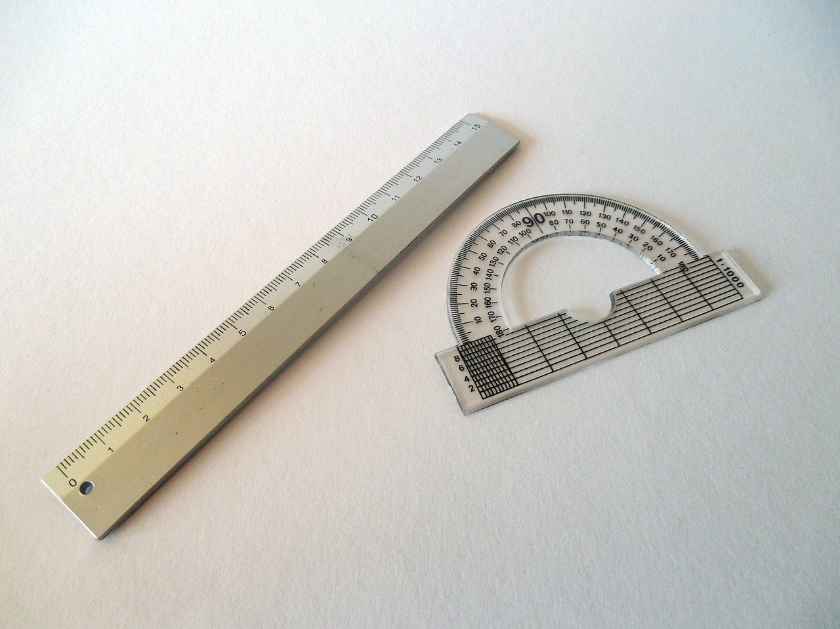
Tangente - Approfondimento
Definizione Matematica
Relazione con Seno e Coseno
La tangente di un angolo θ è definita come il rapporto tra il cateto opposto e il cateto adiacente:
tan(θ) = opposto / adiacente
La tangente può essere espressa in termini di seno e coseno:
tan(θ) = sin(θ) / cos(θ)
Importanza di questa relazione per semplificare i calcoli trigonometrici.
Grafico dell'Andamento della Funzione Tangente
Casi Particolari e Comportamento della Funzione
La funzione tangente presenta un comportamento periodico con un periodo di π.
Identificazione dei punti di discontinuità: tan(θ) è indefinita per θ = (π/2) + kπ, dove k è un intero.
Valori notevoli:
tan(0°) = 0
tan(45°) = 1
tan(90°) è indefinita.
Applicazioni pratiche nella risoluzione di triangoli e problemi di ingegneria.
Matematica Applicata: Teorema di Pitagora e Trigonometria

Slide 11
Calcolo dell'Area nei Triangoli Rettangoli
01
02
03
Formula Base
Applicazione della Trigonometria
Esempi Risolti
Per calcolare l'area di un triangolo rettangolo, utilizziamo la formula: Area = (base * altezza) / 2.
Qui, la base e l'altezza corrispondono ai cateti del triangolo.
Possiamo anche calcolare l'area utilizzando le funzioni trigonometriche.
Se conosciamo un angolo e la lunghezza dell'ipotenusa, possiamo usare la formula: Area = (1/2) * c * (c * sin(θ)), dove c è l'ipotenusa e θ è l'angolo.
Consideriamo un triangolo rettangolo con cateti di lunghezza 3 cm e 4 cm.
Applicando la formula dell'area: Area = (3 * 4) / 2 = 6 cm².
Questo esempio illustra come applicare la formula in modo pratico.
Matematica Applicata: Teorema di Pitagora e Trigonometria

Slide 12

Teorema della Corda
Definizione e significato geometrico
Relazioni tra corde e angoli in una circonferenza
Il teorema della corda stabilisce una relazione tra la lunghezza di una corda in una circonferenza e l'angolo al centro che essa sottende.
Formula: Se AB è una corda e O è il centro della circonferenza, allora AB = 2R · sin(θ/2), dove R è il raggio e θ è l'angolo al centro.
Le corde che sottendono angoli uguali al centro sono di lunghezza uguale.
Le corde equidistanti dal centro della circonferenza sono di lunghezza diversa, con la corda più lunga più vicina al centro.
Dimostrazione matematica
Applicazioni in geometria e problemi complessi
Utilizzo di triangoli isosceli per dimostrare la relazione tra la lunghezza della corda e l'angolo al centro.
Applicazione del teorema di Pitagora per calcolare le lunghezze delle corde in base ai raggi e agli angoli.
Utilizzo del teorema della corda per risolvere problemi di geometria analitica e trigonometria.
Applicazioni pratiche in ingegneria e architettura, come nel calcolo delle forze in strutture circolari.
Matematica Applicata: Teorema di Pitagora e Trigonometria

Slide 13

Applicazioni Pratiche in Ingegneria
Utilizzo del Teorema di Pitagora
Calcolo dell'Area nei Triangoli Rettangoli
Applicazione nella progettazione di strutture: calcolo delle distanze e delle altezze.
Fondamentale per garantire la stabilità e la sicurezza degli edifici.
Formula: Area = (base * altezza) / 2.
Utilizzo in progetti di ingegneria civile per determinare superfici utili.
Progettazione Strutturale
Casi Studio Reali
Analisi delle forze in gioco: utilizzo di triangoli rettangoli per calcolare tensioni e compressioni.
Importanza nella realizzazione di ponti e gallerie.
Esempi di applicazione del teorema in progetti di architettura e ingegneria.
Analisi di progetti famosi e le soluzioni ingegneristiche adottate.
Matematica Applicata: Teorema di Pitagora e Trigonometria

Slide 14

Applicazioni nella Fisica
Calcolo di Vettori e Componenti
Risoluzione di Problemi di Movimento
Utilizzo del teorema di Pitagora per determinare la lunghezza di un vettore risultante.
Scomposizione di forze in componenti orizzontali e verticali.
Applicazione della trigonometria per analizzare traiettorie di proiettili.
Calcolo della distanza percorsa in un piano inclinato.
Applicazioni in Meccanica e Dinamica
Esempi di Problemi Risolti
Utilizzo delle funzioni trigonometriche per descrivere il moto circolare.
Analisi delle forze in sistemi meccanici complessi.
Problemi pratici che illustrano l'uso del teorema di Pitagora in situazioni reali.
Esempi di calcolo di angoli e distanze in contesti fisici.
Matematica Applicata: Teorema di Pitagora e Trigonometria

Slide 15

Strumenti di Calcolo
Uso della Calcolatrice Scientifica
Funzioni Trigonometriche Integrate
Funzionalità avanzate per calcoli trigonometrici
Memoria per risultati intermedi e formule
Applicazioni in software di geometria
Calcolo automatico di seno, coseno e tangente
Tecniche di Calcolo Rapido
Trucchi Matematici
Metodi per semplificare i calcoli manuali
Utilizzo di approssimazioni e identità trigonometriche
Strategie per risolvere problemi complessi
Esempi pratici di applicazione in situazioni quotidiane
Matematica Applicata: Teorema di Pitagora e Trigonometria

Slide 16

Esercitazione Pratica - Parte 1
Serie di problemi da risolvere
Calcolo di lati e angoli
Esercizi pratici sul teorema di Pitagora
Applicazione delle funzioni trigonometriche
Determinazione dei cateti e dell'ipotenusa
Utilizzo delle relazioni trigonometriche per trovare angoli
Esercizi graduati per difficoltà
Suggerimenti per la risoluzione
Problemi semplici per principianti
Sfide più complesse per studenti avanzati
Tecniche per affrontare i problemi
Importanza della visualizzazione geometrica
Matematica Applicata: Teorema di Pitagora e Trigonometria

Slide 17
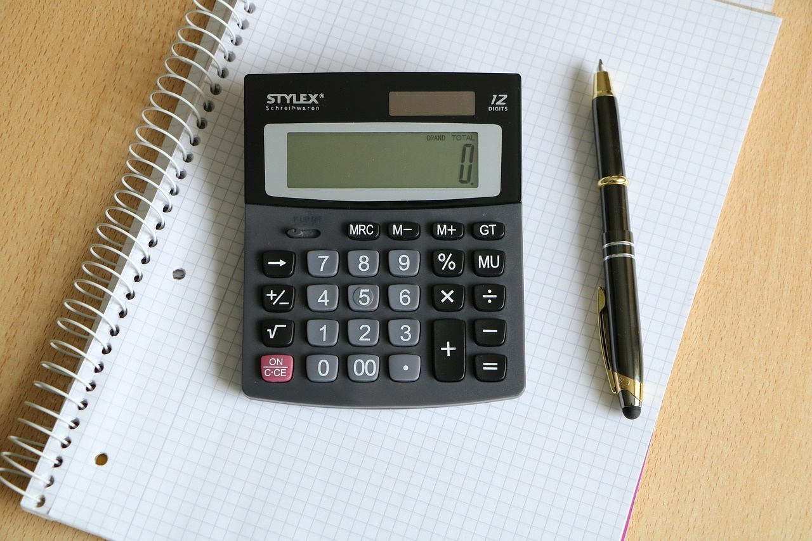
Esercitazione Pratica - Parte 2
Problemi più complessi
Utilizzo combinato di teorema di Pitagora e trigonometria
Risoluzione di triangoli rettangoli con lati non interi
Applicazione del teorema di Pitagora in situazioni reali
Esempi di problemi che richiedono l'uso simultaneo di entrambi i concetti
Analisi di angoli e lati in triangoli rettangoli
Sfide matematiche
Metodi di verifica
Problemi di applicazione pratica in contesti ingegneristici
Situazioni di vita reale che richiedono calcoli precisi
Tecniche per controllare la correttezza delle soluzioni
Uso di strumenti digitali per la verifica dei risultati
Matematica Applicata: Teorema di Pitagora e Trigonometria

Slide 18

Errori Comuni e Come Evitarli
Confusione tra Cateti e Ipotenusa
Errori nei Calcoli Trigonometrici
Assicurati di identificare correttamente i lati del triangolo rettangolo.
Ricorda che l'ipotenusa è sempre il lato opposto all'angolo retto.
Verifica sempre le formule utilizzate per seno, coseno e tangente.
Fai attenzione all'uso delle unità di misura (gradi vs radianti).
Sottovalutare l'Importanza della Visualizzazione
Negligenza nel Controllo dei Risultati
Disegna sempre il triangolo per chiarire le relazioni tra i lati e gli angoli.
Utilizza diagrammi per rappresentare le funzioni trigonometriche.
Rivedi i calcoli e confronta i risultati con valori attesi.
Usa metodi alternativi per verificare la correttezza delle soluzioni.
Matematica Applicata: Teorema di Pitagora e Trigonometria

Slide 19

Collegamento con Altre Branche Matematiche
Relazione con l'Algebra
Geometria Analitica
Utilizzo di equazioni per risolvere problemi geometrici.
Applicazione delle funzioni trigonometriche in equazioni algebriche.
Studio delle figure geometriche attraverso coordinate cartesiane.
Analisi delle proprietà dei triangoli rettangoli nel piano.
Calcolo
Importanza Trasversale dei Concetti
Integrazione delle funzioni trigonometriche per il calcolo di aree e volumi.
Derivazione delle funzioni per comprendere il comportamento delle curve.
Interconnessione tra diverse branche matematiche per risolvere problemi complessi.
Sviluppo di competenze analitiche e critiche attraverso l'applicazione di teoremi in contesti vari.
Matematica Applicata: Teorema di Pitagora e Trigonometria

Slide 20

Storia e Curiosità
Origine storica del teorema
Matematici che hanno contribuito
Il Teorema di Pitagora è attribuito al matematico greco Pitagora, vissuto nel VI secolo a.C.
È stato documentato anche in antiche civiltà come quella babilonese e indiana.
Oltre a Pitagora, matematici come Euclide e Archimede hanno approfondito e dimostrato il teorema.
La sua applicazione si è evoluta nel tempo, influenzando la geometria moderna.
Aneddoti interessanti
Sviluppo storico della trigonometria
Si narra che Pitagora avesse una scuola segreta dove insegnava i suoi teoremi, riservandoli solo ai suoi discepoli.
Il teorema è stato utilizzato anche in contesti pratici, come la costruzione di piramidi in Egitto.
La trigonometria ha radici antiche, con i primi studi risalenti agli astronomi babilonesi.
Nel Medioevo, matematici arabi hanno tradotto e ampliato le conoscenze greche, portando alla nascita della trigonometria moderna.
Matematica Applicata: Teorema di Pitagora e Trigonometria

Slide 21

Applicazioni Digitali e Software
Strumenti matematici online
Software di geometria dinamica
Piattaforme interattive per la risoluzione di problemi geometrici.
Esempi pratici di applicazione del teorema di Pitagora.
Programmi come GeoGebra per visualizzare triangoli rettangoli.
Funzionalità per esplorare relazioni tra lati e angoli.
App per esercitazioni
Risorse digitali per l'apprendimento
Applicazioni mobili per esercitarsi con funzioni trigonometriche.
Quiz e problemi interattivi per migliorare le competenze.
Video tutorial e corsi online su trigonometria e geometria.
Forum e comunità per il supporto e la condivisione di conoscenze.
Matematica Applicata: Teorema di Pitagora e Trigonometria

Slide 22

Prospettive Future
Utilizzo in Intelligenza Artificiale
Robotica
Applicazione dei principi geometrici per l'analisi dei dati.
Ottimizzazione degli algoritmi di apprendimento automatico.
Calcolo delle traiettorie e navigazione spaziale.
Integrazione della trigonometria per il movimento preciso dei robot.
Grafica Computerizzata
Sviluppi Tecnologici
Utilizzo del teorema di Pitagora per la modellazione 3D.
Applicazioni nella creazione di effetti visivi e animazioni.
Innovazioni nei software di simulazione geometrica.
Nuove metodologie per l'insegnamento della matematica attraverso strumenti digitali.
Matematica Applicata: Teorema di Pitagora e Trigonometria

Slide 23
Conclusione e Riflessione
Sintesi dei concetti chiave
Importanza della matematica nella comprensione del mondo
Abbiamo esplorato il Teorema di Pitagora e le funzioni trigonometriche, evidenziando la loro interconnessione nei triangoli rettangoli.
La matematica è fondamentale per analizzare e risolvere problemi reali, rendendo visibili le relazioni geometriche e trigonometriche.
Invito alla curiosità e all'approfondimento
Citazione motivazionale sulla matematica
Incoraggio tutti a continuare a esplorare le applicazioni della matematica, sia in contesti accademici che pratici.
"La matematica è la musica della ragione." - James Joseph Sylvester.
Matematica Applicata: Teorema di Pitagora e Trigonometria

